Slide 1
Jézus Krisztus a kommunikáció mestere
A kommunikáció hagyományos és modern eszközei az egyház életében

Slide 2
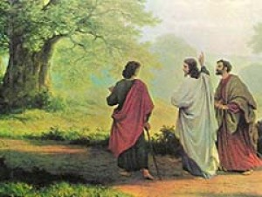
Jézus és a kommunikáció
Két tanítvány indul Jeruzsálemből Emmauszba
  Jézus megszólítja őket
  Figyel
  Hallgat
  Magyaráz
  -> Velük van, velük étkezik
  --→ Felismerik a kenyértörésben
    Mi lett volna ha…
    Nem szólít meg?
    Ha nem hallgat meg?

Slide 3
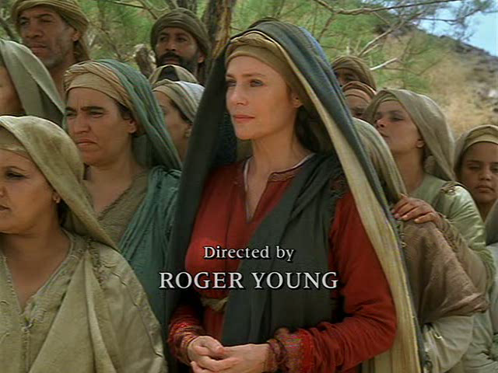
Jézus és a tömegkommunikáció

Slide 4
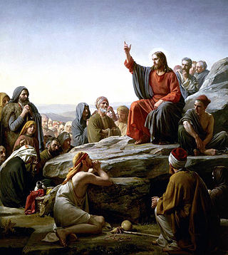
Jézus és a tömegkommunikáció
Jézus és a hegyi beszéd
  Jézus használja a létező eszközöket
    Anyagi eszközök
    Emberi (humán) erőforrások
  Megszólítja a hallgatóit
  és kapcsolatban marad velük
  Tanít
  Interaktív marad

Slide 5
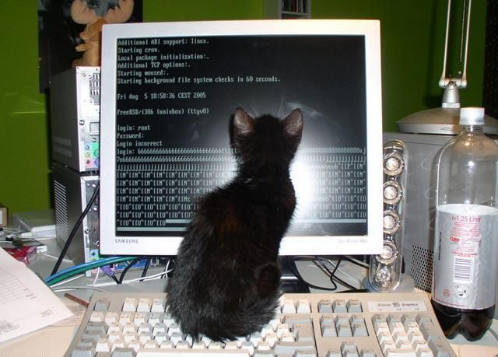
Információs özönvíz
Napjainkban a Kommunikáció szerteágazó
  Média
    Kapott információk
    Általunk alkotott hírek
  Emberek közötti kommunikáció
  Önmagunkra való reflexió
  Istennel való kommunikáció

Slide 6
„Nem lehet nem kommunikálni”
A kommunikáció alaptételei:
Nem lehet nem kommunikálni.
Minden kommunikációban jelen van egy tartalmi, és egy kapcsolati összetevő.
Az emberi viszonyok természetét a partnerek két- vagy többoldalú kommunikációs cseréjének tagoltsága (interpunkciója) határozza meg.
A kommunikáció digitális és analóg rendszerek által jut kifejezésre.
A kommunikáció, mint folyamat, kéttípusú lehet:
  egyenrangú, szimmetrikus
  egyenlőtlen, komplementer
    A skizofrénia egyik fő okaként azt hozzák a pszichológusok, hogy a skizofrén beteg épp azt kísérli meg, hogy megszüntesse kommunikációját. A betegség ebből a lehetetlen próbálkozásból ered.
Notes:
Az emberi kommunikáció kutatásában alaptételként kezelt megállapításokat az amerikai Palo Alto-i iskola jeles képviselői: PAUL WATZLAWICK, JANET HELMICK BEAVIN, DON D.JACKSON dolgozták ki. A Palo Alto-i irányzatot a szakirodalomban a kommunikáció formális iskolájának, vagy interperszonális kommunikációelméletnek nevezik. Az axiómákat az emberi kommunikáció gyakorlatáról szóló művükben foglalták össze. Az eddig megismert alaptételek:
Nem lehet nem kommunikálni.
Még a hallgatás is jelez valamit. Az embernek a kommunikáció alapvető jellemvonása.
Minden kommunikációban jelen van egy tartalmi, és egy kapcsolati összetevő.
A közlés szintje a tartalmi szint. A másik szint egy magasabb elvontsági rétegben minősíti az előzőt. Ez a viszony-meghatározó szint megmondja, hogyan kell a „szolgáltatott adatokat” értelmezni. Például egy elhangzott mondatot parancsnak, vagy esetleg tréfának kell-e tekinteni.
Az emberi viszonyok természetét a partnerek két- vagy többoldalú kommunikációs cseréjének tagoltsága (interpunkciója) határozza meg.
A befogadó viszonyulás a közlőhöz és az üzenethez folyamatos, így interpunkciója is az. Ez állandóan alakítja a köztük levő viszonyt. Érvényes ez az alaptétel a közlő számára is, ezért a kommunikáció cirkuláris.
A kommunikáció digitális és analóg rendszerek által jut kifejezésre.
Ezek a fogalmak a számítógép nyelvéből kerültek át. A digitális kifejezés olyan tulajdonságokat jelent, ahol a kód részeire, összetevőire bontható, és a köztük levő összefüggés leírható. Ezek főként a nyelvre jellemzők. Az analógiás kód tágabb, nem lehet részekre bontani. Az ilyen típusú kód segítségével megy végbe a művészi ill. a nem verbális kommunikáció.
A kommunikáció, mint folyamat, kéttípusú lehet:
egyenrangú, szimmetrikus
egyenlőtlen, komplementer
Az elsőnél a partnerek viszonya egyenlő, (például osztálytársak, barátok, munkatársak). A másodiknál a felek közötti különbségen, az egyik vagy másik fél nagyobb befolyásán van a hangsúly (például tanár-diák, felnőtt-gyerek, főnök-beosztott).
A harmadik tétel kiemelkedő abból a szempontból, hogy segítségével egy táblázatba lehet rendezni a többit:
Buda Béla: A közvetlen emberi kommunikáció szabályszerűségei, Animula kiadó, Bp., 1994. 15. o.
Pragmatics of Human Communication, 1967
Fercsik Erzsébet-Raátz Judit: Kommunikáció szóban és írásban, Korona Nova kiadó, Székesfehérvár, 1993, 18-19. o.
A skizofrénia egyik fő okaként azt hozzák a pszichológusok, hogy a skizofrén beteg épp azt kísérli meg, hogy megszüntesse kommunikációját. A betegség ebből a lehetetlen próbálkozásból ered.

Slide 7
Tartalom és Kapcsolat
Tartalom | Kapcsolat
Amit mondok | Ahogyan mondom
Digitális | Analóg
Verbális csatorna | Nem verbális csatorna
Értelmi | Érzelmi
Szavak | Interpunkció
Kommunikáció | Metakommunikáció

Slide 8
Milyen is a beszédünk?
Állítás, bántás, bátorítás, befolyásolás, beiratkozás, benevezés, beszámolás, bevallás, bocsánatkérés, célzás, célozgatás, csábítás, csalogatás, csúfolás, dicsérés, elbeszélés, elismerés, elítélés, elnevezés, előléptetés, elsiratás, eltiltás, elutasítás, esküvés, érvelés, évődés, felelősségre vonás, felháborodás hangoztatása, felhívás, félrevezetés, felszólítás, fenyegetés, figyelemelterelés, figyelmeztetés, fogadalomtevés, fogadás, fohászkodás, felszentelés, gúnyolódás, hazudozás, hitegetés, idegesítés, ígérés, imádkozás, incselkedés, ironizálás, ítélés, jellemzés, kényszerítés, kérdezés, kérdőre vonás, kérés, megkérés, kicsinyítés, kicsúfolás, kimagyarázás, kíváncsiskodás, könyörgés, követelés, lekicsinylés, magyarázás, magyarázgatás, magyarázkodás, megmagyarázás, megalázás, megalázkodás, megbántás, megbocsátás, megdicsérés, megengedés, megfogadás, megígérés, megítélés, megkérdezés, megnevezés, megnevettetés, megnyugtatás, megrovás, megsértés, megsértődés, megszégyenítés, megszentelés, megszidás, megtiltás, megvallás, megvigasztalás, megzsarolás, nagyítás, nevelés, óhajtás, panaszkodás, parancsolás, pletykálkodás, rábeszélés, rimánkodás, sértés, sértegetés, szidás, szidalmazás, simogatás, sírás, siránkozás, sírdogálás, szitkozódás, tanítás, tiltakozás, tiltás, tréfálkozás, utánzás, utasítás, üldözés, vágyakozás, vigasztalás, zavarba hozás, zsarolás.

Slide 9
A kommunikáció alapfunkciói
Az emotív (érzelmi) funkció a beszélőnek az üzenettel kapcsolatos érzelmeit, indulatait, hangulatait fejezi ki.
A konatív (felhívó) funkció a címzettre irányul, annak befolyásolására szolgál. Ilyen a megszólítás, felszólítás, meghívás, tudakozódás stb.
A fatikus funkció a kommunikáció létrehozására, fenntartására, meghosszabbítására vonatkozik. Ide tartozik a köszönés, megszólítás, bemutatás stb.
A metanyelvi funkció a kódra utal, a nyelv segítségével magáról a nyelvről szól a kommunikáció.
A poétikai funkció az üzenetet hordozza, amennyiben a nyelvi megformáltsággal esztétikai hatást érünk el.
A referenciális (közlő, tájékoztató) funkció a kontextussal van kapcsolatban: útbaigazítás, hirdetés, üzenetközvetítés, előadás stb.

Slide 10
Az Istennel való kommunikáció

Slide 11
Hogyan keltette fel Jézus a figyelmet?

Slide 12
Jézus párbeszédei
ROL ZERFASS : „A jó beszélgetés élménye olyan, mintha egy utat jártunk volna be, amelyet egyedül nem tehettem volna meg, amelynél először nem tudtam, merre visz a lábam, de a másik mellé szegődtem. A jól sikerült beszélgetésből valami „kisül”, ami több, mint az egyes hozzászólások összege, mivel mindegyik megszólalás csak az előző révén vált lehetővé.”

Slide 13
Jézus kérdései
Mindig valamilyen céllal kérdezünk. Jézusnál is sokszor megfigyelhető a kérdezés célja:
információszerzés
visszaigazolás igénylése
szembesítés
sokkolás
felkészítés
Jézus kérdése néha elmarasztal
Máskor elmond félig egy példázatot, és a „csattanót” a hallgatóktól várja
Gyakran kérdezi a gyógyulni vágyót a hitéről
Krisztus hitet vár Máriától, Lázár nővérétől is
A másik minden bizonnyal zsidó jellegzetesség: kérdésre kérdéssel felel
Notes:
Mindig valamilyen céllal kérdezünk. Jézusnál is sokszor megfigyelhető a kérdezés célja:
információszerzés (Mt 15:34, 16:13.15, Lk 8:30.45, 24:17.19, Jn 20: 19)
visszaigazolás igénylése (Mt 13:51, Mk 8:21)
szembesítés (Mt 20:22)
sokkolás (Lk 6:9, 14:5, Jn 10:32)
felkészítés (Jn 21:15.16.17)
Jézus kérdése néha elmarasztal (Mt 26:40). Máskor elmond félig egy példázatot, és a „csattanót” a hallgatóktól várja (Mt 21:31, Lk 10:36).
Nem említettem eddig két gyakori módszert. Kérdései közül két típus kiemelkedő számban van jelen:
1. Gyakran kérdezi a gyógyulni vágyót a hitéről (Mk 8:29, Mt 20:32, Lk 18:41, Jn 5:6,
9:35). Krisztus hitet vár Máriától, Lázár nővérétől is (Jn 11:26).
2. A másik minden bizonnyal zsidó jellegzetesség: kérdésre kérdéssel felel (Mt 15:3,
Mk 10:3, Lk 10:26).

Slide 14
Jézus nem verbális üzenetei
A nem verbális csatornák
1. Mimikai kommunikáció
2. Kommunikáció a tekintet révén
3. Vokális kommunikáció
4. Mozgásos (akciós) kommunikációs csatornák
a) Kommunikáció gesztusok révén
b) Kommunikáció a testtartás révén (poszturális kommunikáció)
c) A térközszabályozás kommunikációs csatornája

Slide 15
Hogyan kommunikálunk mi?
Személyes kommunikáció
Telekommunikáció
  Mobiltelefónia
  Telefon
  E-mail
  Levelezés

Slide 16
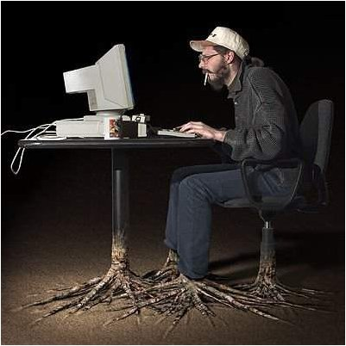
Jézus és az Internet
Új lehetőségek…
Homo informaticus

Slide 17
A Tanítóhivatal megnyilatkozásai
Média befolyásoló szerepe alig elhárítható
  (Kontempláció, elmélkedés, ima)
Élet:
  Média által közvetített tapasztalat
Az egyházi nyilatkozatok nem kellően ismertek
  A hitoktatásba szervesen be kell építeni
  Andragógiai aspektusok
  Egyházi propagálás

Slide 18
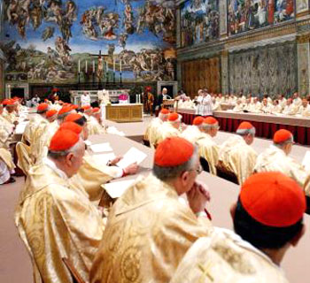
Inter mirifica
Pozitív képet alkot
A médiumok úgy használódnak, ahogy az emberek használni akarják őket.
Hogyan kell kezelni?
„Az ember és az emberek közössége a célja és mértéke a médiumok kezelésének”

Slide 19
Communio et progressio
A katolikusok közreműködése a tömegtájékoztatásban
Aktív szerepvállalás a médiumokban
  Sajtó
  Film
  Rádió és televízió
  Színház
Felelős keresztények
  Profán média kihasználása

Slide 20
Aetatis novae
Az emberi kommunikáció forradalma
A média az egyházi közösség szolgálatában
A média az újraevangelizálás szolgálatában
  A katolikus média hangsúlyosabbá tétele

Slide 21
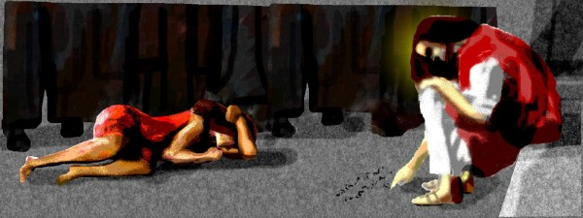
Tömegtájékoztatás Pápai Tanácsa
Az Egyháznak megbízatása van az evangélium hirdetésére az idők végéig.
Kommunikáció példaképe és mértéke:
  Krisztus
    Figyelem az emberek iránt
    Azonosulás
    Együtt szenvedés
    -> „Szent Interaktivitás”
  Krisztus a kommunikáció mestere

Slide 22
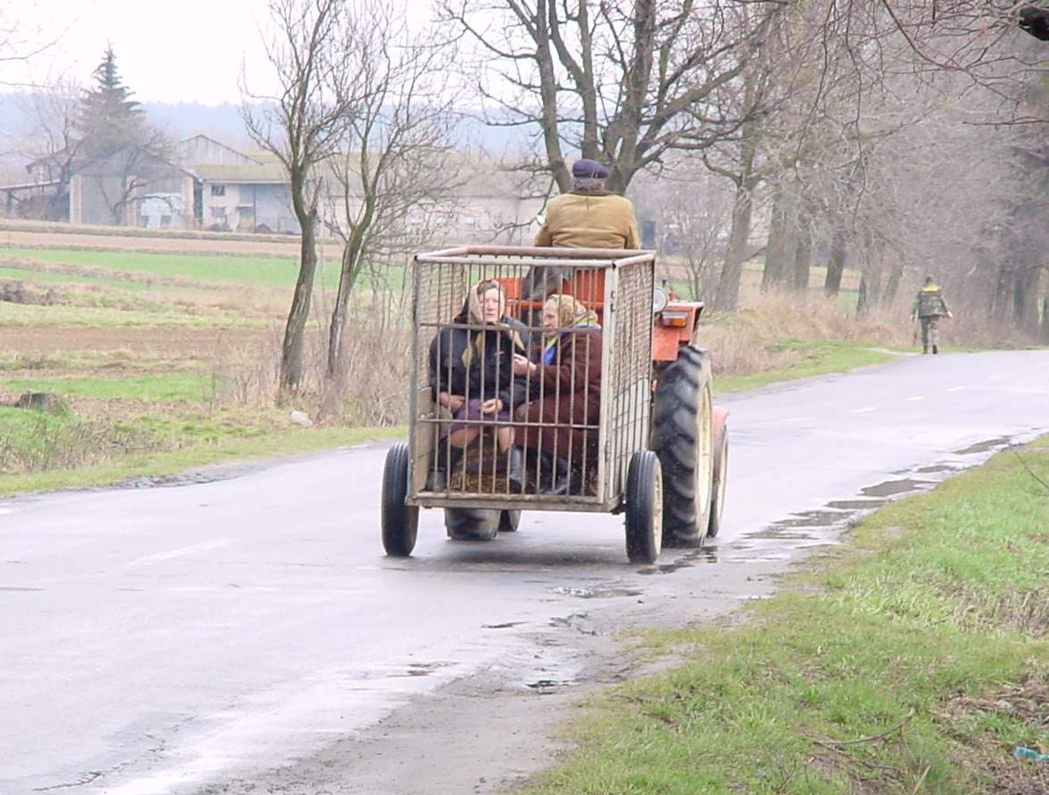
Szociális csapda
A rosszul elosztott média:
  Szociális csapdát
  eredményezhet
    Egyoldalú információelosztás
    Manipuláció
      Copyright, személyi jogok
      Tiszteletben tartása
    Gazdasági kényszer
Ma a katolikus lakosság több mint 90 %-a nem ismeri az egyház aktuális tanítását

Slide 23
Jézus és az Internet
Lehetőségek:

